Slide 1
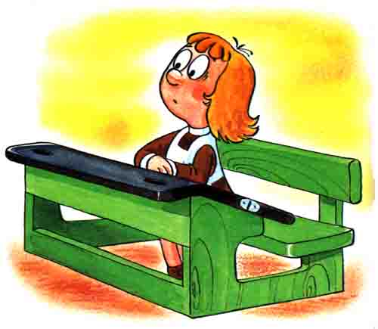
Школьная парта
Я на уроке в первый раз,
Теперь я ученица.
Вошла учительница в класс,-
Вставать или садиться?
Как надо парту открывать,
Не знала я сначала,
И я не знала, как вставать,
Чтоб парта не стучала.
Я на уроке в первый раз,
Теперь я ученица.
На парте правильно сижу,
Хотя мне не сидится.
Агния Барто

Slide 2
Парта – школьный стол откосом, со скамейкою. (Словарь В. И. Даля.)
Парта – школьный стол с наклонной (обычно поднимающейся и служащей крышкой ящика) верхней доской, соединенный в нижней части со скамьей. ( Словарь Д Ушакова)

Slide 3
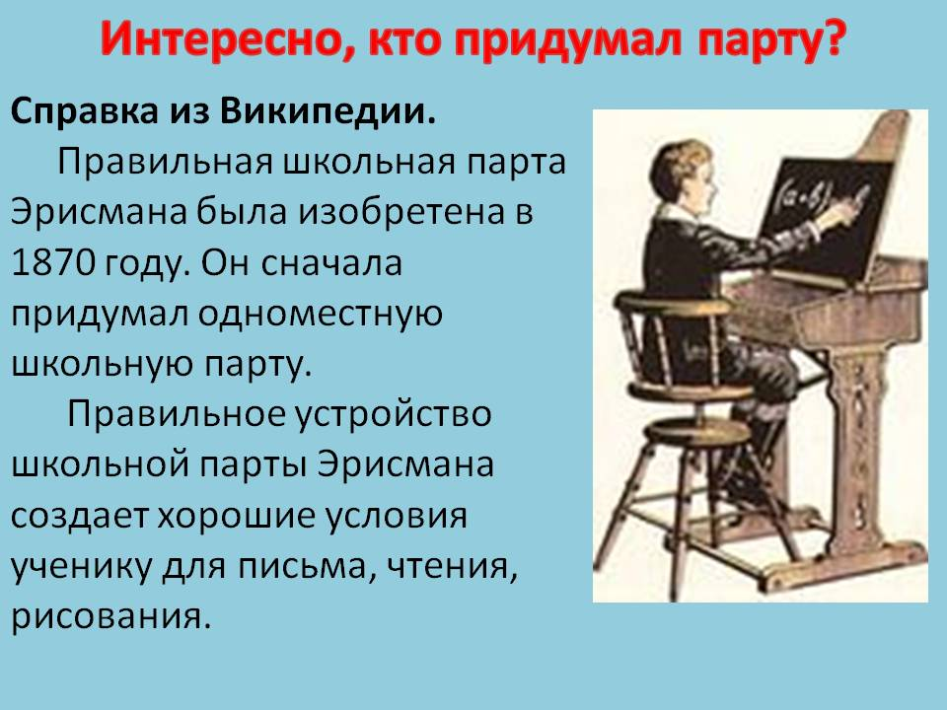

Slide 4
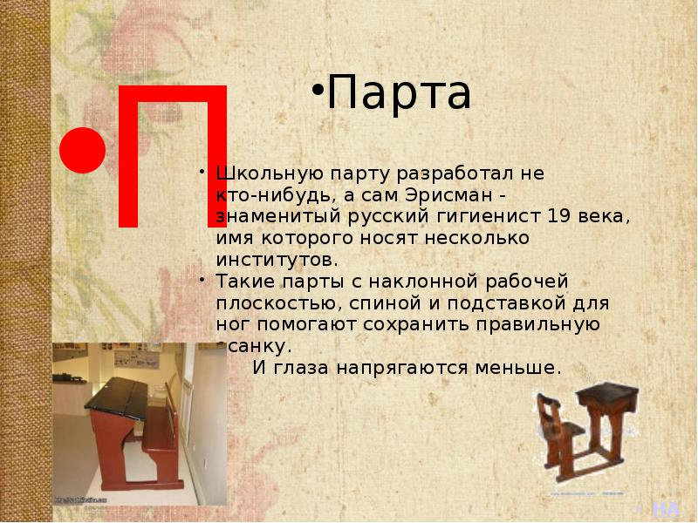

Slide 5
Правильное устройство школьной парты Эрисмана создает хорошие условия ученику для письма, чтения, рисования.
1. Конструкция парты позволяет школьнику сидеть за ней в наиболее удобной позе, не препятствующей нормальному развитию ребенка.
2. Парта не имеет острых углов, выступающих частей крепежных элементов, поэтому не причинит повреждений ребенку.
3. Парта имеет простую и в то же время прочную конструкцию, поэтому ребенку не сложно ею пользоваться, а взрослому – обслуживать.
Ученик за школьной партой не мешает своему соседу, он может вставать, отвечая урок, не выходя из-за парты.
Конструкция школьной парты такова, что позволяет формировать правильную осанку, так как парта создана под пропорции ребенка, за школьной партой поза с прямой осанкой наименее утомительна и способствует большей работоспособности школьника, удобна для письма и чтения.

Slide 6
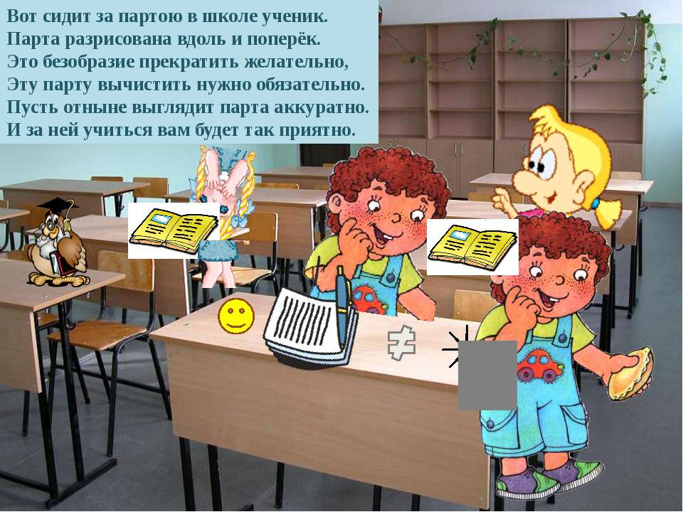

Slide 7
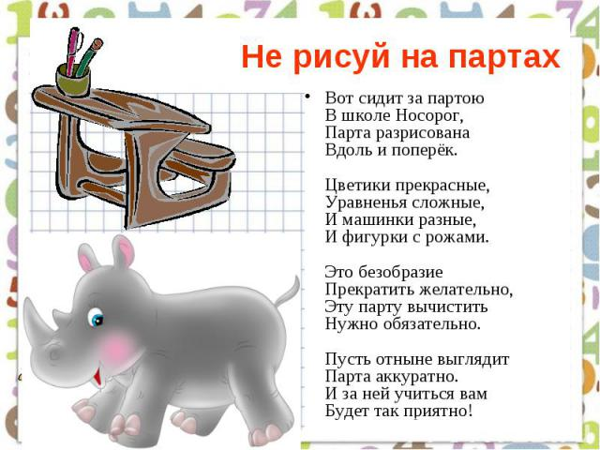

Slide 8


Slide 9


